Slide 1
网络数据获取与显示
通信1602 1403160228 严耀文

Slide 2
实验要求：
编写一个数据处理程序：
具备基本网络访问能力
能获取网络数据并将数据绘制成图表
用户可以选择需要显示数据的时间
用户可以设定图注风格及数据点显示风格。
获得的数据以时间为文件名的文本文件保存于程序所在的数据文件夹data路径下。
当选定时间的数据文件已经存在时，直接通过解析本地文件绘制图表。

Slide 3
实验原理：
使用Qt Creater界面编辑器创建用户界面
网络访问与HTTP请求
QXmlStreamReader类与XML解析
QChart与数据显示
文件保存与读取

Slide 4
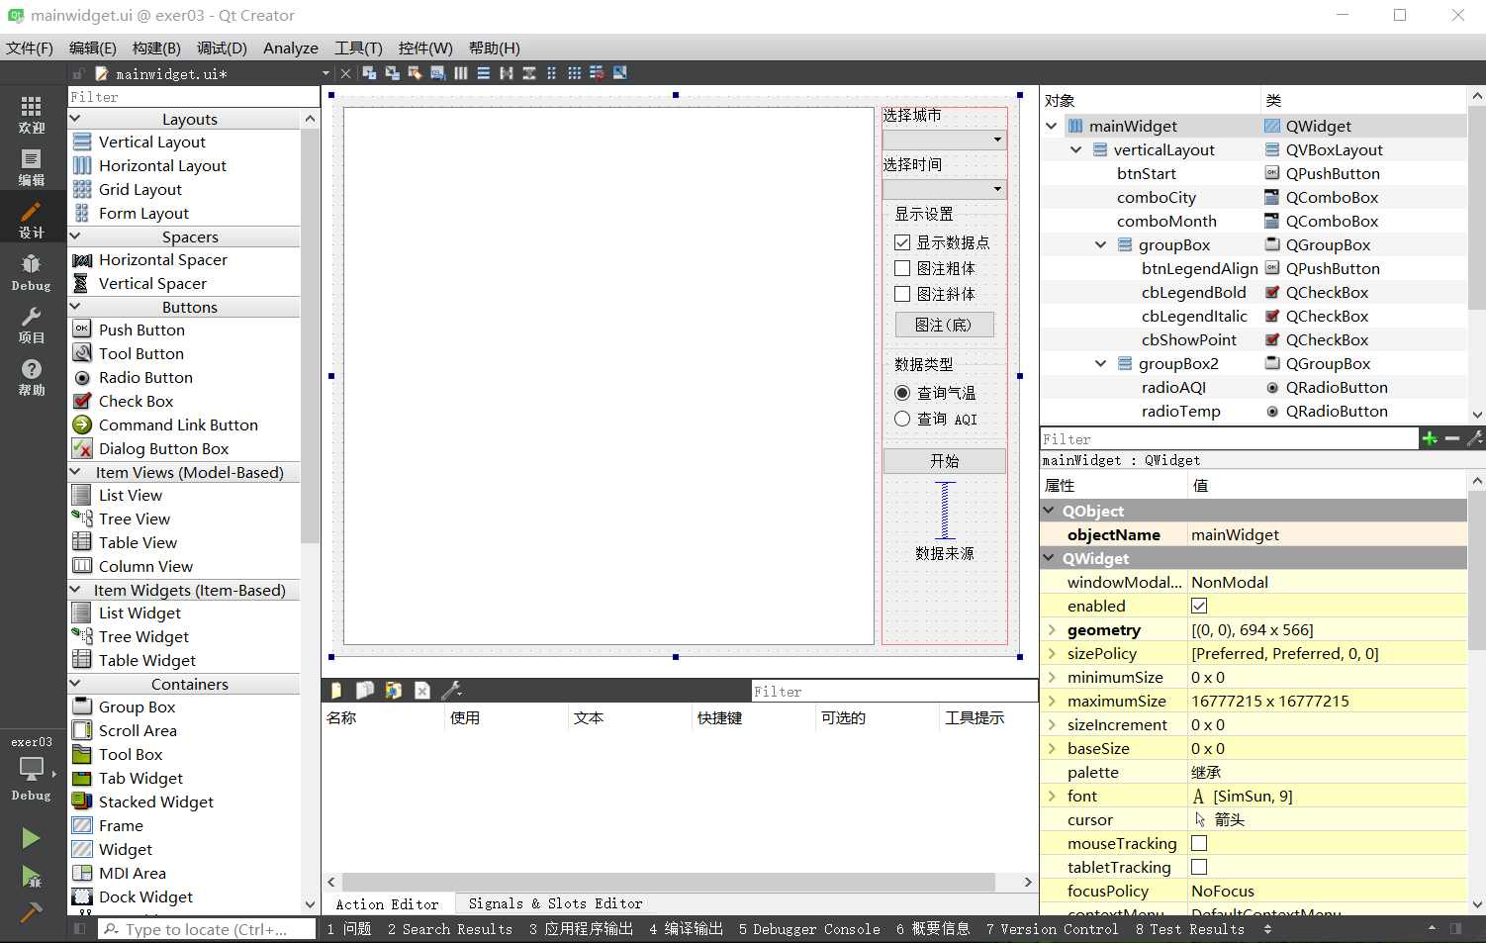
Qt Creator

Slide 5
使用网络功能的基本过程
访问网络
发出HTTP请求
解析数据
读取返回数据
保存读取文件

Slide 6
网络访问与HTTP请求
使用QNetworkAccessManager发起HTTP 请求
创建对象连接信号与槽函数
发起HTTP请求
GET 从服务器获取数据， POST向服务器发送数据
处理槽函数处理数据

Slide 7
状态码可分为 5 大类别
1xx：指示信息--表示请求已接收，继续处理
2xx：成功--表示请求已被成功接收、理解、接受
3xx：重定向--要完成请求必须进行更进一步的操作
4xx：客户端错误--请求有语法错误或请求无法实现
5xx：服务器端错误--服务器未能实现合法的请求

Slide 8
Tag标签：对标记文本的内容进行描述
<table> --表示一个表格
<tr> --表示一行
<td> <b>日期</b> </td> --表示一列
<td> <b>质量等级</b> </td>
<td> <b>AQI指数</b> </td>
<td> <b>当天AQI排名</b> </td>
<td> <b>PM2.5</b> </td>
<td> <b>PM10</b> </td>
<td> <b>So2</b> </td>
<td> <b>No2</b> </td>
<td> <b>Co</b> </td>
<td> <b>O3</b> </td>
</tr>
</table>

Slide 9
QChart与数据显示
首先在.pro文件中添加chart模块：QT += charts
·使用UI界面设计创建QChartView（图表视图）并设置当前的图表为新创建的Qchart对象
（可以省去QChart的创建过程，直接调用chartView->chart()函数来获得当前的图表对象）
·创建序列(Series)、坐标轴(Axes)，设置该序列的坐标轴、外观和图注(Legend)等，并向序列中添加需要显示的数据；
chart->createDefaultAxes();
chart->setAnimationOptions(QChart::SeriesAnimations);
chart->legend()->attachToChart();
·使用addSeries方法将新建的序列添加到QChart中
chart->addSeries(series);

Slide 10
自定义信号与槽
派生自Qobject或其子类
私有区声明Q_OBJECT宏
元对象编译器预处理程序
自定义信号：
Signals
void httpRequestError(QString error);
自定义槽函数：
void mainWidget::dataError(QString error)

Slide 11
自定义信号与槽
class Message
{
public:
Message(); //默认构造函数
Message(const Message &other); //拷贝构造函数
~Message(); //析构函数
…
private:
…
};
Q_DECLARE_METATYPE(Message) //使用该宏进行注册
…
int main(int argc, char *argv[])
{
qRegisterMetaType < Message >(" Message ");
//在程序中注册自定义类型
…
return a.exec()
}

Slide 12
信号与槽连接：使用 connect()函数
connect(worker,&dataWorker::httpRequestError,this,&mainWidget::dataError);
其次，在需要的位置使用关键字 emit 发射信号
emit dataParseFinished(dataDate,dataHigh,dataLow);

Slide 13
运算符重载： 对已有的运算符重定义，赋予另一功能适应不同数据类型
QList<QDateTime>能用qDebug()输出，需重载”<<“运算符
QDebug operator<<(QDebug debug, QList<QDateTime> &time)
{
QDebugStateSaver saver(debug);// 对格式的更改限制当前作用域
for(j=0;j<time.size();j++)
{
debug.nospace() <<time.at(j)<<“\t”;
} //传入数据
return debug; //完成输出
}

Slide 14
流式文本读写访问
QStringList dataList;
QFile f(fName);
if(f.open(QIODevice::ReadOnly|QIODevice::Text)){ // 成功打开数据文件，则由文件中读取
qDebug().noquote()<<QString("数据由文件%1导入...").arg(fName);
QTextStream stream (&f);
while(!stream.atEnd())
dataList<<stream.readLine();// 数据导入完成，开始解析
parseData(dataList.join(splitter).simplified());
QStringList类辅助实现数据格式化输出
Simplified去掉首尾空格，简化中间空格
trimmed过滤掉两端空白符

Slide 15
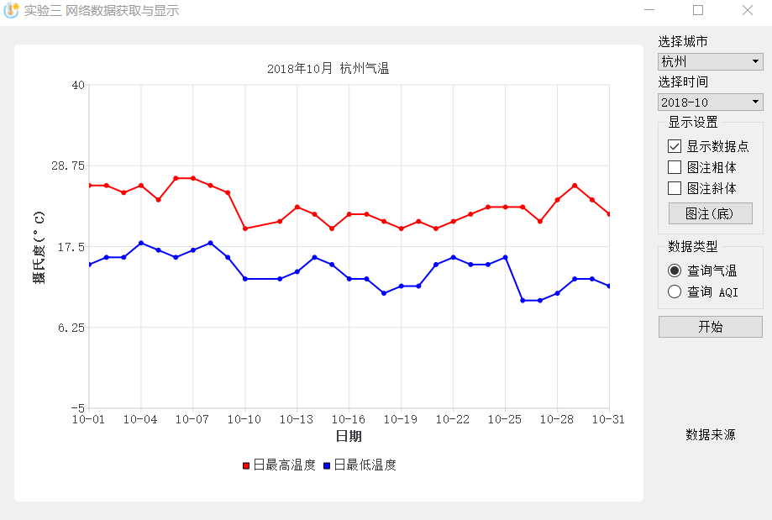
运行结果

Slide 16
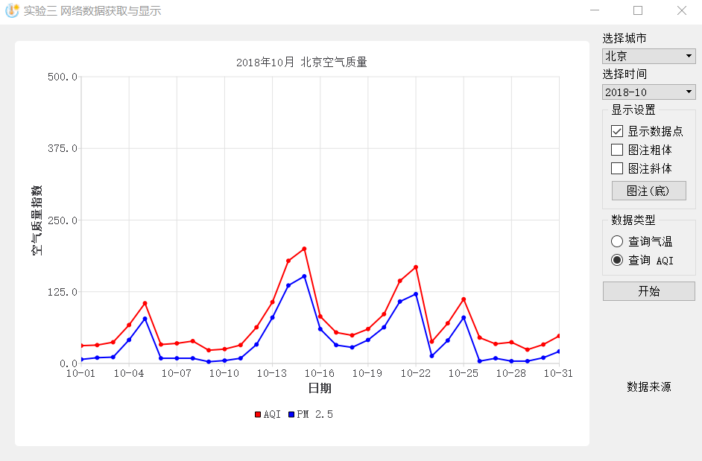
运行结果

